Slide 1
Навчальна програма з трудового навчання 2017
Як скласти календарно-тематичне планування
Медвідь Ольга Юріївна,
учитель трудового навчання Кролевецької спеціалізованої школи І-ІІІ ступенів №3

Slide 2
Алгоритм роботи учителя
Крок 1. Обрати види об'єктів проектно-технологічної діяльності учнів (проектів) та визначити їх кількість.
Крок 2. Обрати основні технології та додаткові технології за потреби для проектування та виготовлення кожного обраного виробу.
Крок 3. Спланувати очікувані результати навчально-пізнавальної діяльності учнів.
Крок 4. Визначити орієнтовну кількість годин на кожен проект.
Крок 5. Сформулювати теми та зміст уроків з проектування та виготовлення кожного об'єкту проектно-технологічної діяльності учнів.
Крок 6. Спланувати теми та зміст уроків з технології побутової діяльності та самообслуговування.

Slide 3
Матриця
Для зручності планування необхідно скласти матрицю. Для її компонування виконуються перші чотири кроки алгоритму.
Проект 1 | Проект 2 | Проект 3 | Проект 4 | Проект 5 | Проект 6 | Міні-проект
Основна технологія Додаткова технологія | Основна технологія Додаткова технологія | Основна технологія Додаткова технологія | Основна технологія Додаткова технологія | Основна технологія Додаткова технологія | Основна технологія Додаткова технологія
Очікувані результати навчально-пізнавальної діяльності учнів | Очікувані результати навчально-пізнавальної діяльності учнів | Очікувані результати навчально-пізнавальної діяльності учнів | Очікувані результати навчально-пізнавальної діяльності учнів | Очікувані результати навчально-пізнавальної діяльності учнів | Очікувані результати навчально-пізнавальної діяльності учнів | Очікувані результати навчально-пізнавальної діяльності учнів
_ год | _ год | _ год | _ год | _ год | _ год | _ год
Декілька годин бажано залишити для резерву.

Slide 4
Матриця. Варіант 2
Проект 1 | Проект 2 |  | Проект 3 |  | Проект 4 |  | Проект 5 |  | Проект 6 |  | Проект 7 |  | Проект 8 |  | Технологія побутової діяльності та самообслуговування
Гольниця | М’яка пласка іграшка |  | Серветка |  | Панно |  | Прикраса з бісеру |  | Брелок |  | Торбинка для дрібничок |  | Лялька-мотанка
Технологія обробки текстильних матеріалів ручним способом | Технологія обробки текстильних матеріалів ручним способом Додаткова технологія Технологія виготовлення аплікації |  | Технологія виготовлення вишитих виробів початковими, лічильними та декоративними швами |  | Технологія виготовлення аплікації Додаткова технологія Технологія виготовлення вишитих виробів |  | Технологія виготовлення виробів з бісеру |  | Технологія виготовлення виробів з бісеру |  | Технологія обробки текстильних матеріалів машинним способом Додаткова технологія Технологія виготовлення вишитих виробів |  | Технологія виготовлення ляльки-мотанки Додаткова технологія Технологія виготовлення вишитих виробів
Очікувані результати навчально-пізнавальної діяльності учнів
8 год |  | 8 год |  | 8 год |  | 8 год |  | 8 год |  | 8 год |  | 8 год |  | 8 год | 4 год
На виготовлення проектів планується 64 год, на технологію побутової діяльності – 4 год, резерв часу 2 год

Slide 5
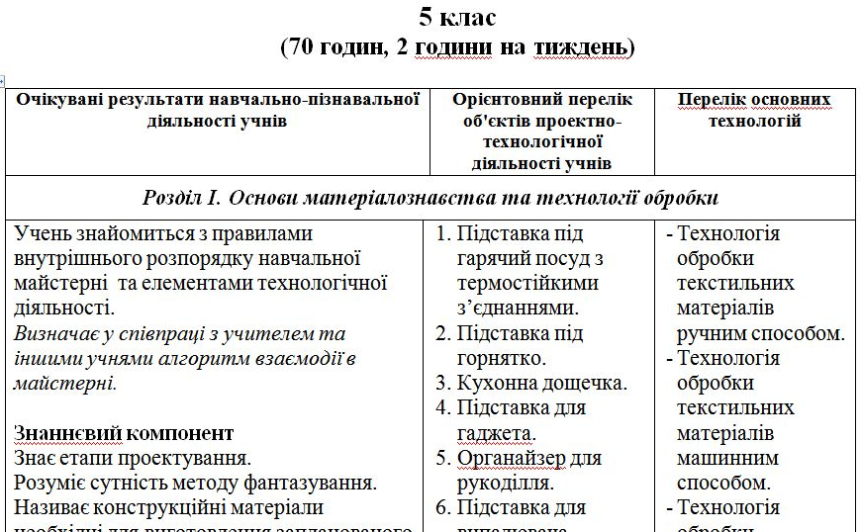
Вибір проектів
Вибір проекту здійснюється за другою колонкою таблиці програми «Орієнтовний перелік об'єктів проектно-технологічної діяльності учнів»

Slide 6
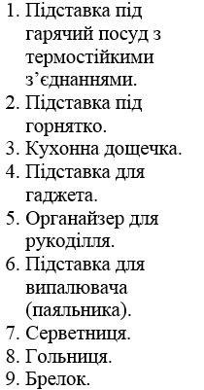
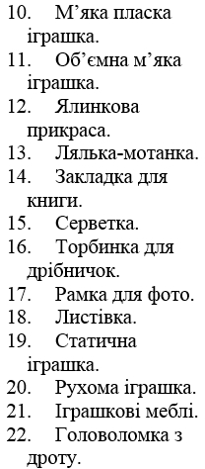
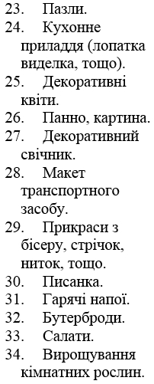
Вибір проектів для 5-го класу
Проект 1
Гольниця
Проект 4
Панно
Проект 7
Торбинка для дрібничок
Проект 2
М'яка пласка іграшка
Проект 5
Прикраса з бісеру
Проект 8
Лялька-мотанка
Проект 6
Брелок
Проект 3
Серветка
Проект з технології побутової діяльності та самообслуговування

Slide 7
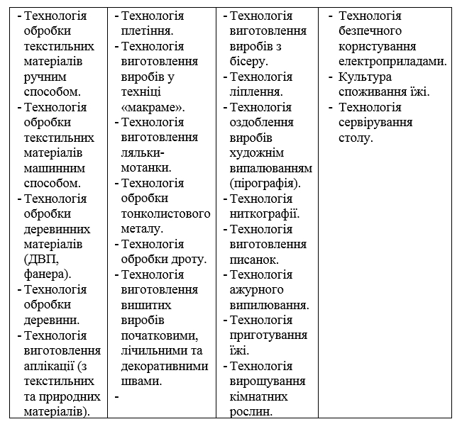
Вибір технологій
Проект 1
Гольниця
Проект 4
Панно
Проект 5
Прикраса з бісеру
Проект 2
М'яка пласка іграшка
Технологія виготовлення аплікації (з текстильних та природних матеріалів)
Проект 6
Брелок
Технологія обробки текстильних матеріалів ручним способом
Технології обирають за третьою колонкою таблиці навчальної програми. Повторювати технологію можна лише два рази. Оскільки ми обрали 8 проектів, то мінімальна кількість технологій 4.
Технологія виготовлення виробів з бісеру
Проект 7
Торбинка для дрібничок
Проект 3
Серветка
Проект 8
Лялька-мотанка
Технологія обробки текстильних матеріалів машинним способом
Технологія виготовлення вишитих виробів початковими, лічильними та декоративними швами
Технологія виготовлення ляльки-мотанки

Slide 8
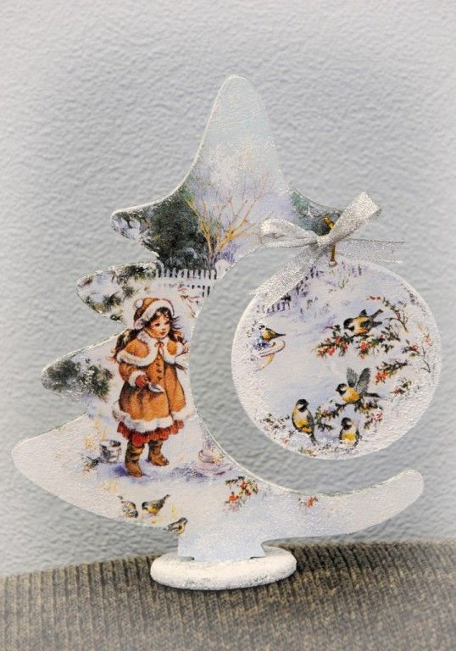
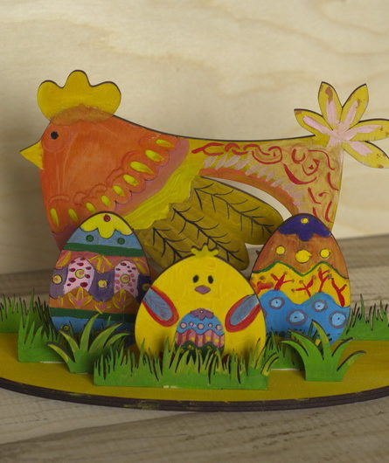
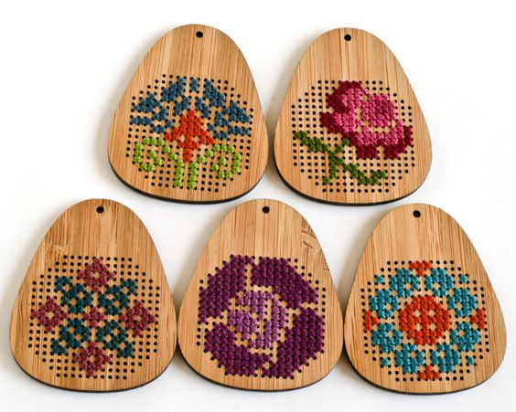
Особливості вибору технологій
Для проекту може обиратися одна основна технологія.
Для проекту може обиратися одна основна і додаткова технологія (декупаж, розпис, контурне різьблення тощо).
Для змішаних класів можна обирати дві основні технології. Наприклад, для хлопчиків «Технологія ажурного випилювання», а для дівчаток «Технологія виготовлення виробів з бісеру».

Slide 9
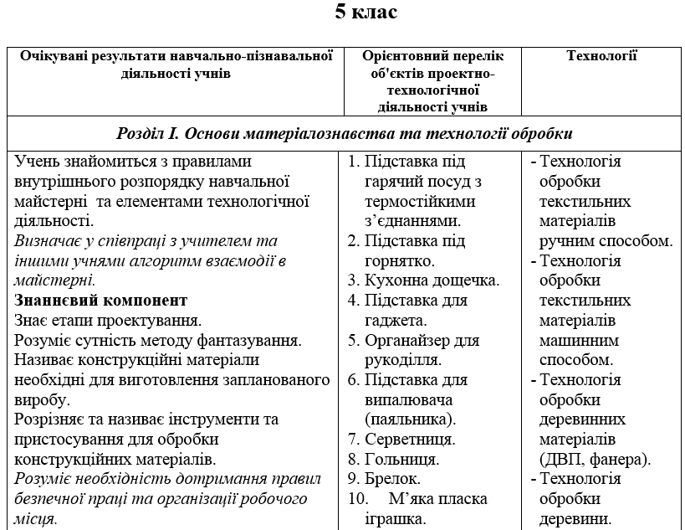
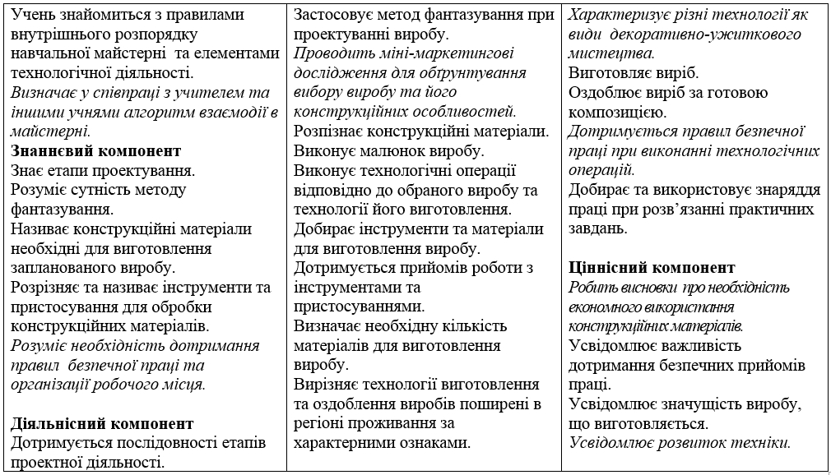
Планування очікувань
Розписуємо для кожного проекту очікувані результати навчально-пізнавальної діяльності учнів з першої колонки таблиці навчальної програми.
Необхідно очікування розподілити між усіма проектами.
Деякі очікування можуть повторюватися з метою закріплення.

Slide 10
Зразки трансформування очікувань в теми та питання до уроку
Очікування в навчальній програмі
Формулювання теми
Учень знайомиться з правилами внутрішнього розпорядку навчальної майстерні та елементами технологічної діяльності.
Визначає у співпраці з учителем та іншими учнями алгоритм взаємодії в майстерні.
Правила внутрішнього розпорядку в навчальній майстерні та елементи технологічної діяльності. Правила безпечної праці.
Знає етапи проектування.
Поняття про проектування.
Етапи проектування.
Називає конструкційні матеріали необхідні для виготовлення запланованого виробу.
Добір та підготовка конструкційних матеріалів (тканина та синтепон)

Slide 11
Уточнення годин та остаточний розподіл годин
Проект 1 | Проект 2 | Проект 3 | Проект 4 |  | Проект 5 | Проект 6 | Проект 7 |  | Проект 8 | Технологія побутової діяльності та самообслуговування
Гольниця | М’яка пласка іграшка | Серветка | Панно |  | Прикраса з бісеру | Брелок | Торбинка для дрібничок |  | Лялька-мотанка
Технологія обробки текстильних матеріалів ручним способом | Технологія обробки текстильних матеріалів ручним способом Додаткова технологія Технологія виготовлення аплікації | Технологія виготовлення вишитих виробів початковими, лічильними та декоративними швами | Технологія виготовлення аплікації (з текстильних та природних матеріалів)Додаткова технологія Технологія виготовлення вишитих виробів |  | Технологія виготовлення виробів з бісеру | Технологія виготовлення виробів з бісеру | Технологія обробки текстильних матеріалів машинним способом Додаткова технологія Технологія виготовлення вишитих виробів |  | Технологія виготовлення ляльки-мотанки Додаткова технологія Технологія виготовлення вишитих виробів
Очікувані результати навчально-пізнавальної діяльності учнів
8 год | 8 год | 8 год | 8 год | 8 год |  | 8 год |  | 8 год | 8 год | 4 год
6 год | 10 год | 8 год | 8 год | 8 год |  | 8 год |  | 10 год | 8 год | 4 год

Slide 12
Вигляд календарного плану
№ з/п | Тема уроку та її зміст | К-ть год | Дата проведення
 |  |  | 5-А |  | 5-Б
Розділ І. Основи матеріалознавства та технології обробки. Об’єкт проектної діяльності №1: Гольниця. Основна технологія: Технологія обробки текстильних матеріалів ручним способом.
1 | Ознайомлення з правилами внутрішнього розпорядку в навчальній майстерні та загальними правилами безпечної праці. Ознайомлення із облаштуванням навчальної майстерні. Поняття про проектування. Етапи проектування. Планування роботи з виконання проекту. | 1
2 | Вибір та обґрунтування теми проекту (виду гольниці для виготовлення). Вимоги до об’єкта проектування. Проектування форми гольниці методом фантазування. Створення графічного зображення гольниці та її оздоблення. | 1
3-4 | Технологічна послідовність виготовлення гольниці. Добір та підготовка конструкційних матеріалів (тканина та синтепон)та інструментів (голки, ножиці, наперсток, шпильки)для роботи. Розмічання за шаблоном деталей гольниці. Вирізування шаблона. Технологічна послідовність розкроювання виробу. | 2

Slide 13
Календарне планування на семестр
Календарне планування на семестр для класу може мати декілька сторінок з табличками, що відповідає кількості проектів.
Показана орієнтовна форма календарно-тематичного планування.
До вказаної форми для зручності учитель може додавати інші колонки: «Домашнє завдання», «Примітка» тощо.

